Slide 1
Doğrudan Bellek Erişimli (DMA) G/Ç

Slide 2
Doğrudan Bellek Erişimi (DMA)
Özellikle çoklu-görev (Multitasking) özelliğine sahip işletim sistemi koşan bilgisayarlar, CPU ‘yu basit fakat zaman alıcı veri transferlerinin sorumluluğundan kurtarmak için DMA mekanizmasından faydalanırlar. Islemci (CPU) zamani daha kiymetlidir.
CPU, DMA ‘sız çalışmada harici cihazdan gelen veriyi dahili kaydedicilerinin birinde saklar ve ardından ilgili kaydedici içeriğini ana belleğe transfer eder (2 adımlı işlem)
DMA ‘sız çalışmada büyük veri blokları söz konusu olduğunda CPU zamanı israf edilmiş olur
DMA denetleyicisi CPU ‘dan bağımsız olarak (CPU’dan onay aldiktan sonra CPU’dan bagimsizdir) sistem yolunun (system bus) kontrolünü eline geçirerek (bus mastering) ana bellek ve harici cihazlara erişebilir
DMA denetleyicisi harici cihaz ve sistem ana belleği arasında okuma/yazma işlemleri için ikinci bir veri transfer yolu oluşturur
Tüm adres bilgileri ve kontrol işaretleri (bus control signals) denetleyici tarafından oluşturulur
Veri transferi süresince DMA denetleyicisine ait herhangi bir kaydediciden yararlanılmaz
Harici cihaz ve ana bellek arasındaki veri transferi veri yolu vasıtasıyla anında gerçekleşir (1 adımlı işlem)
DMA kullanan harici cihazlar:
USB, PCMCIA
Sabit diskler
Video, ses ve ağ kartları vs.

Slide 3
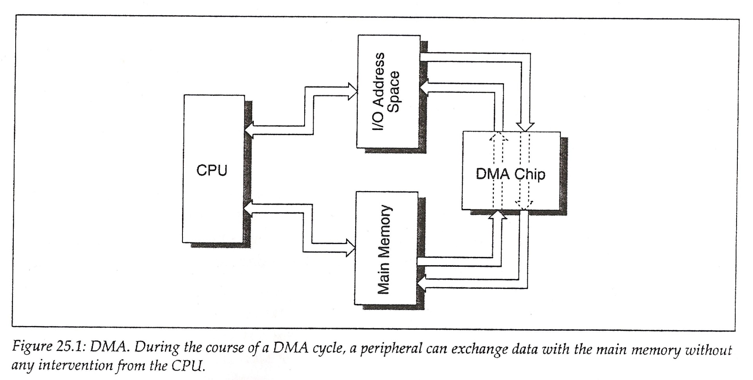
Doğrudan Bellek Erişimi (DMA) (devam)
(Indispensable PC Hardware Book)

Slide 4
Doğrudan Bellek Erişimi (DMA) (devam)
Örnek Bir Uygulama (Floppy Disk):
CPU, DMA denetleyicisini uygun bir şekilde başlatır (initialization) ve ilgili FDC (Floppy Disk Controller) komutunu gönderir
FDC komutunu alan disk denetleyicisi okuma/yazma kafasını arzu edilen sektöre konumlandırır ve kendisine tahsis edilen DMA kanalını aktif hale getirir (DREQ sinyali göndererek)
Floppy disk ve ana bellek arasındaki veri transferleri floppy diske tahsis edilmiş DMA kanalı vasıtasıyla gerçekleşir
DMA ‘lı çalışmada harici cihazlara kanallar tahsis edilir
Harici cihazlar DMA istek sinyali (DREQ – DMA Request Signal) yardımıyla DMA kanalını aktifleştirir
DMA denetleyicisi harici cihazdan gelen DREQ sinyaline cevap verir ve veri transferini harici cihaza tahsis edilen kanal üzerinden gerçekleştirir
DMA denetleyicisi sektör verisini ana belleğe transfer eder
DMA denetleyicisi CPU ‘ya kesme isteği göndererek CPU ‘yu FDC komutunun tamamlandığına dair bilgilendirir
Not: CPU tarafından disk denetleyiciye FDC komutunun ve ardından disk denetleyiciden CPU ‘ya kesme işaretinin gönderilmesi arasındaki veri transfer sürecine CPU ‘nun herhangi bir müdahalesi söz konusu değildir

Slide 5
Doğrudan Bellek Erişimi (DMA) (devam)
Ön Bellek (Cache) Tutarlılık Problemi:
CPU DMA’nin bellege erismesine falan izin verir. (onay verir).
DMA ‘lı G/Ç, ön bellek tutarlılık (coherency) problemine yol açabilir
Ana bellekteki X değişkenine erişen ön belleğe sahip bir CPU, X değişken değerini ön belleğinde saklar
X değişkeni üzerindeki takip eden tüm işlemler X değişkeninin ön bellekteki kopyası üzerinde gerçekleştirilir
Problem 1: Eğer CPU, ön belleğinde sakladığı X değişken değerinin güncel halini ana belleğe yazmadan önce harici bir cihaz DMA kanalı vasıtasıyla X değişkeninin ana bellekteki kopyasını okursa yanlış değer üzerinde işlem yapmış olur
Problem 2: Eğer CPU, harici bir cihaz DMA kanalı vasıtasıyla X değişkeninin ana bellekteki kopyasının değerini güncelledikten sonra kendi ön belleğinde sakladığı X değişkeninin güncel olmayan değerini okursa yanlış değer üzerinde işlem yapmış olur
Donanımsal Çözüm: DMA kullanılarak bellek üzerinde okuma/yazma işlemlerinin gerçekleştirileceği ön bellek denetleyiciye önceden bir sinyal vasıtasıyla bildirilir
Yazılımsal Çözüm: Sorumluluk işletim sistemi üzerindedir

Slide 6
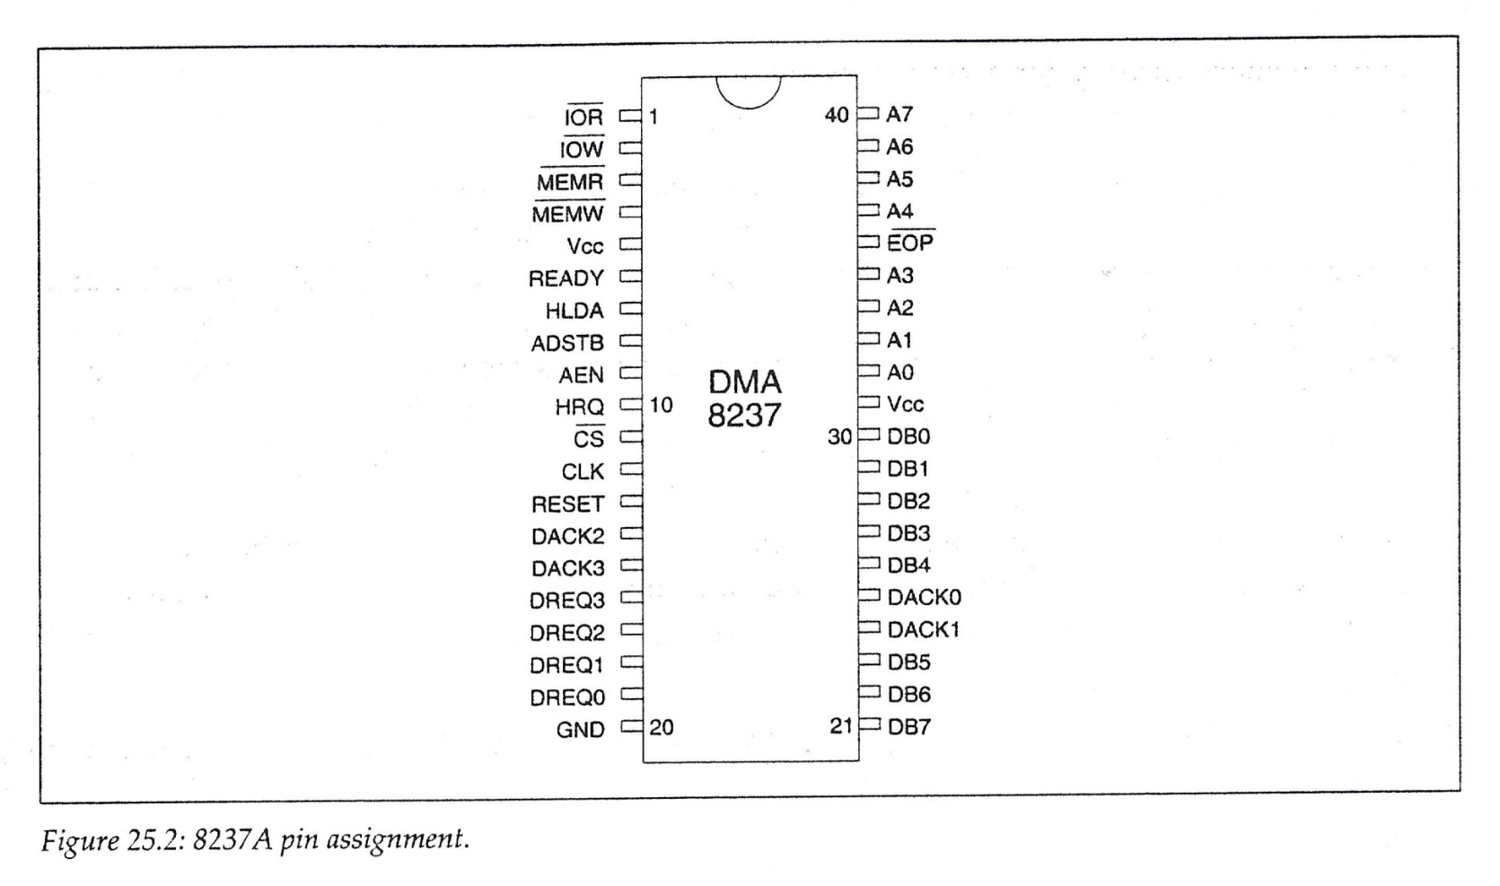
8237A DMA Denetleyicisi
Bacak Bağlantıları:
(Indispensable PC Hardware Book)
8237 HRQ ucundan islemciye bir isaret gonderir ve yapacagi islemlerde kullanacagi system yolu vb… seyleri yapabilmek, kullanabilmek icin izin istiyor.
Islemci’nin verdigi onay 8237’nin HLDA ucuna geliyor ve bu sekilde 8237 onay verilip verilmedigini anliyor.
8237 DACK uclarindan cihaza onay gonderiyor.
Afds
A0 – A7 = Adres yolunun en anlamsiz 8 bitine baglidir bu pinler.
DREQ pinlerinden cihazlar istekte bulunabiliyor. Tek 8237 maximum 4 cihazi destekliyor.
DB0 – DB7 = Veri yoluna bagli pinler. 8237’yi veri yolu uzerinden programlayacagiz. 8259’da da bu boyleydi. kodlarimizi biz veri yolu uzerinden gonderiyoruz.
IOR – IOW (Cihazdan okuma, cihaza yazma), MEMR – MEMW (bellekten okuma, bellege yazma) Okuma – yazma islemi olurken DMA bazi control isaretleri uretir demistik iste bu girisler bu control isaretlerindendir.

Slide 7
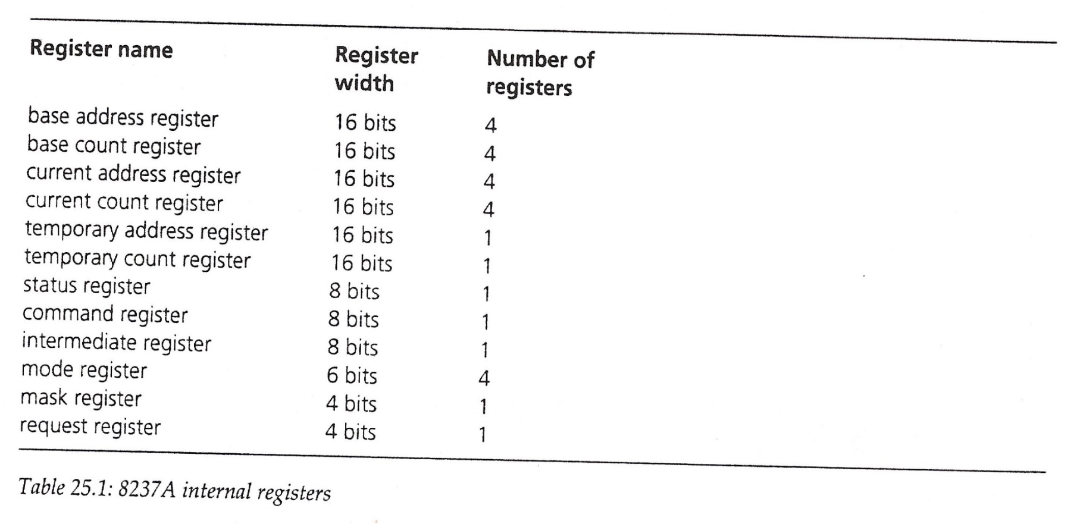
8237A DMA Denetleyicisi (devam)
Kaydediciler:
4 ve 16 bit arasında genişliğe sahip 27 adet kaydedici içerir
Birbirinden bagimsiz calisan 4 adet DMA kanalına sahip olduğundan hem ‘base’ hem de
‘current’ kaydedicilerinin sayısı 4 ‘tür.
4 tane kaydedicisi olanlari dusundugumuzde 8237 max 4 cihaza izin verdigi icin demekki bu
4 cihaz icin de bir kaydedici var diyebiliriz.
Hangi cihaz nereye erisecek, nereden okuyacak nereye yazacak (adresler), ne kadar miktarda veri transferi yapacak tum bu bilgilerin kodlanmasi gereklidir. Iste tum bunlarin her cihaz icin kaydedildigi kaydediciler var. (sayisi 4 olanlar – her cihaz icin var). Bunlarin hepsine birden biz kanal diyoruz. Siz current register’lari programliyorsunuz, ve programladiginiz degerler base registerlar’a kopyalaniyor. Bir sonraki adimda okuyacaginiz adres degeri current’e yazilirken, baslangicta yapilmis olan adim adresi base’de kalir. Bu yedekleme yapilmasinin sebebi ise sudur: Mesela siz bir sector okuyacaksiniz iste bu sector’un hangi adreslere erisecegi ne kadar veri transferi yapacagi falan tum bunlarin hepsi sabittir. Mesela 512 boyutlu sabit transfer yapacaktir. Bu durumda biz birden fazla 512 boyutlu transfer yapmamiz gerektiginde her seferinde bu kaydedicileri tekrar mi programliyacaz. Hayir tabiki iste yedekledigimiz icin ilk 512’nin bittigi yerin yedegi base’de durdugu icin sonraki gelen 512’yi de bu adresin ilerisinden baslatip devam edecegiz.
Transfer sayisini 3 programlarsaniz her transferden sonra transfer sayisi 1 azaltilir. 0 oldugunda bitmez transfer. 0’dan bir asagiya indigimzde -1 olmaz tabiki dairesel olarak dusunursek en son degere gideriz (FFFF – son adres). Iste bu durumda transfer biter. Bu yuzden transfer yapmak istediginiz asil miktarin hep bir eksigi buraya yazilmalidir. Yani 3 yazdiysak 4 transfer yapilir.
Durum kaydedicisi (status register) belli bir anda DMA hangi cihazlara hizmet sunuyor bunu soyler.
(Indispensable PC Hardware Book)

Slide 8
8237A DMA Denetleyicisi (devam)
Kaydediciler (devam):
Baslangic Adresi Kaydedicisi (Base Address Register)
Karsilik dusen ‘current’ adres kaydedicisinin orjinal icerigini saklar
Baslangic Sayac Kaydedicisi (Base Count Register)
Karsilik dusen ‘current’ sayac kaydedicisinin orjinal icerigini saklar
Mevcut Adres Kaydedicisi (Current Address Register)
Ilgili kanal icin DMA transferi suresince kullanilan adres degerini saklar
Her bir DMA transferinden sonra otomatik olarak arttirilir ya da azaltilir
CPU tarafindan ardışıl baytlar halinde okunabilir/yazilabilir
Mevcut Sayac Kaydedicisi (Current Count Register)
Ilgili kanal icin geriye kalan DMA transfer sayisini icerir (Kalan transfer sayisi kaydedici iceriginin 1 fazlasidir)
Kaydedici degeri her bir DMA transferinin ardindan 1 azaltilir
CPU tarafindan ardışıl baytlar halinde okunabilir/yazilabilir
Transfer yapilacak verinin buyuklugu bu kaydedicide tutulur. Peki DMA ile maximum ne kadar veri transferi yapilabilir? Maximum yapilabilecek olan veri transferi 2^16 (64K) dir. Cunku count register yani veri miktarini tutan register 16 bittir. Ve tum bitlerinin 1 oldugunu dusunursek maximum 2^16 bit very transfer edilebilir DMA ile. (8237)
Gecici Adres Kaydedicisi (Temporary Address Register)
Belli bir anda aktif olan DMA kanali icin ilgili DMA transferi suresince surekli guncellenen bellek adresi bilgisini saklar
Gecici Sayac Kaydedicisi (Temporary Count Register)
Belli bir anda aktif olan DMA kanali icin ilgili DMA transferi suresince surekli guncellenen kalan transfer sayisinı saklar
Durum Kaydedicisi (Status Register)
DMA denetleyicinin mevcut durumuna iliskin bilgi sunar
Not:
‘Base’ kaydedicileri CPU tarafindan ilgili ‘current’ kaydedicisi ile ayni anda ve ardışıl baytlar halinde programlanir
‘Base’ kaydedicileri CPU tarafindan okunamazlar
Belli bir anda sadece bir DMA kanali aktif olabilecegi icin `Temporary` kaydedicilerinin toplam sayisi 1 ‘dir
Yukaridaki kaydediciler disindaki tum kaydediciler DMA denetleyicinin programlanmasinda görev alırlar

Slide 9
8237A DMA Denetleyicisi (devam)
TC – ‘Terminal Count’: (0’dan 1 cikarilip FFFF degerine ulasilmasi bu isimle adlandirilir - TC)
DMA denetleyici, sayaç (count) kaydedicilerinin genişliği 16 bit olduğundan aktif kanala ait DMA servisi süresince maksimum 64k adet transfer gerçekleştirebilir
64k adet transferin gerçekleşebilmesi için sayaç kaydedicisinin FFFFh değeri ile yüklenmesi gerekir
DMA denetleyici, sayaç kaydedicisinin içeriği 0000h değerinden FFFFh değerine geçtikten sonra DMA transferini sonlandırır
Her transferin ardından sayaç içeriği 1 azaltılır
0000h değerinin 1 azaltılmasıyla elde edilen FFFFh değerine ‘Terminal Count - TC’ denir
Denetleyici TC değerine ulaşıldığında ya da harici cihazdan NOT(EOP) sinyali geldiğinde DMA transferini sonlandırır

Slide 10
8237A DMA Denetleyicisi (devam)
Öncelik Modları:
8237A DMA denetleyici 2 adet öncelik moduna sahiptir
Sabit Öncelik: Sabit öncelik söz konusu olduğunda kanal 0 en yüksek, kanal 3 ise en düşük önceliğe sahiptir
Döner Öncelik: En son hizmet edilen kanala bir sonraki adımda en düşük öncelik verilir

Slide 11
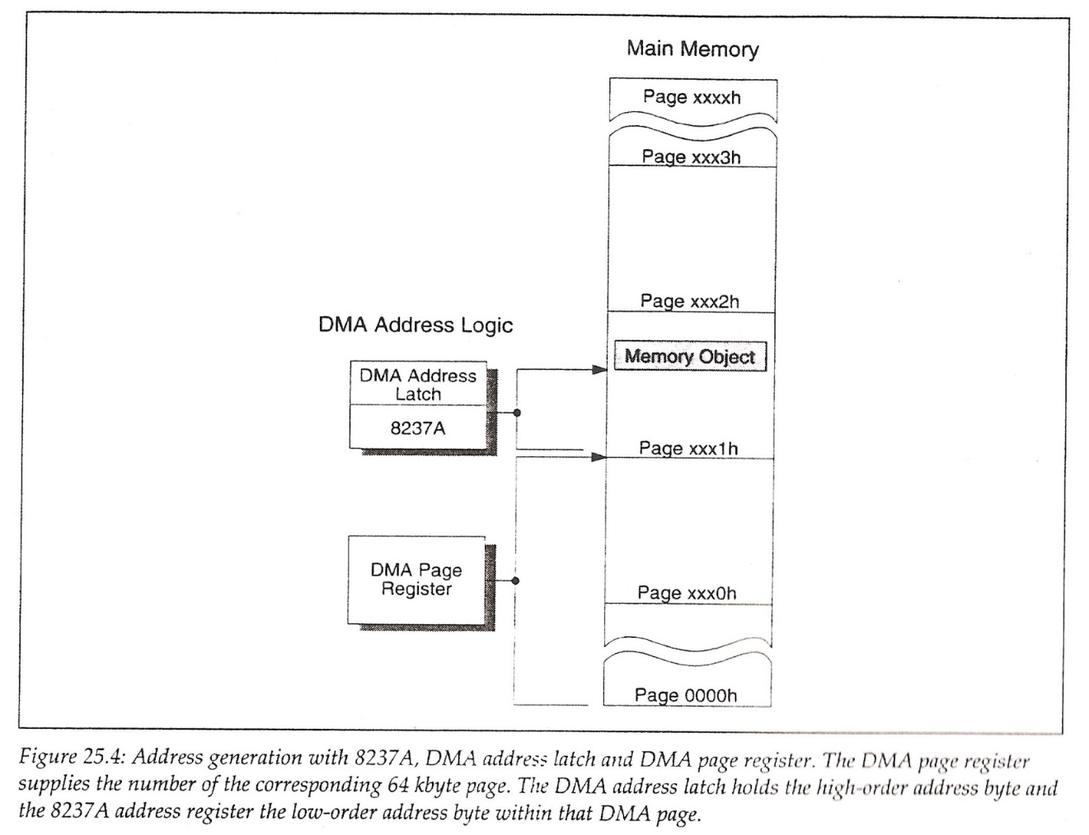
8237A DMA Denetleyicisi (devam)
Adresleme Mekanizması:
A0 – A7 hatirlarsaniz bu pinler ile adres yoluna adres koyulacakti. Fakat dikkat ederseniz bizim koyacagimiz adresler 8 bit olmasina ragmen karsi taraftaki iste base, current falan diye az once anlattigimiz adres kaydedicileri 16 bittir. Mutlak adresin 16 bitten uzun olmasi halinde biz bu verinin tamamini bu kaydedicilerde tutamayacak miyiz? Bu bir sorundur diger problem ise 8 bitten uzun adresleri tek seferde gonderemememizdir. DMA’ ya ek olarak 2 tane daha donanim vardir. (Page register, address latch). Eger 20 bitlik verin varsa mesela bunun sadece 16 bitlik kismini 8237’nin registerina kaydedebilecegin icin geri kalan 4 biti de sayfa kaydedicinin icine kaydediyorsun. Tabi bu cihazlarin hepsinden her kanal icin ayri ayri var. Yani 8237’ye bagli olabilecek max. 4 cihaz icin de ayri ayri sayfa kaydedicisi, address latch falan var iste.

Slide 12
8237A DMA Denetleyicisi (devam)
Adresleme Mekanizması (devam):
DMA Address Latch:
8237A adres kaydedicilerinin genişliği 16 bit olmasına rağmen adres uçlarının sayısı 8 ‘dir (A0-A7)
8237A tarafından yüklenen ‘DMA address latch’ harici entegresi adres kaydedicilerinin anlamlı baytını (A8-A15) saklar
Bu şekilde 8237A entegresinin toplam pin sayısı azaltılmış olur (düşük maliyet)
DMA Page Register:
16 bit ‘ten daha geniş adres yoluna sahip sistemlerde (Örnek: 24 bit - IBM AT) ‘DMA Address Latch’ ve A0-A7 adres pinleri bellek adresini üretmek için yeterli değildir
A16 ve daha büyük indeksli adres bitleri DMA sayfa kaydedicisinde tutulur (Örnek: AT mimarisinde 24-16 = 8 bit genişliğe sahip sayfa kaydedicisi yeterlidir)
8237A denetleyicisinde her bir kanal kendi sayfa kaydedicisine sahiptir
Sayfa kaydedicisi o an aktif olan kanala göre yetkilendirilir
Her bir sayfa kaydedicisi CPU tarafından yüklenir

Slide 13
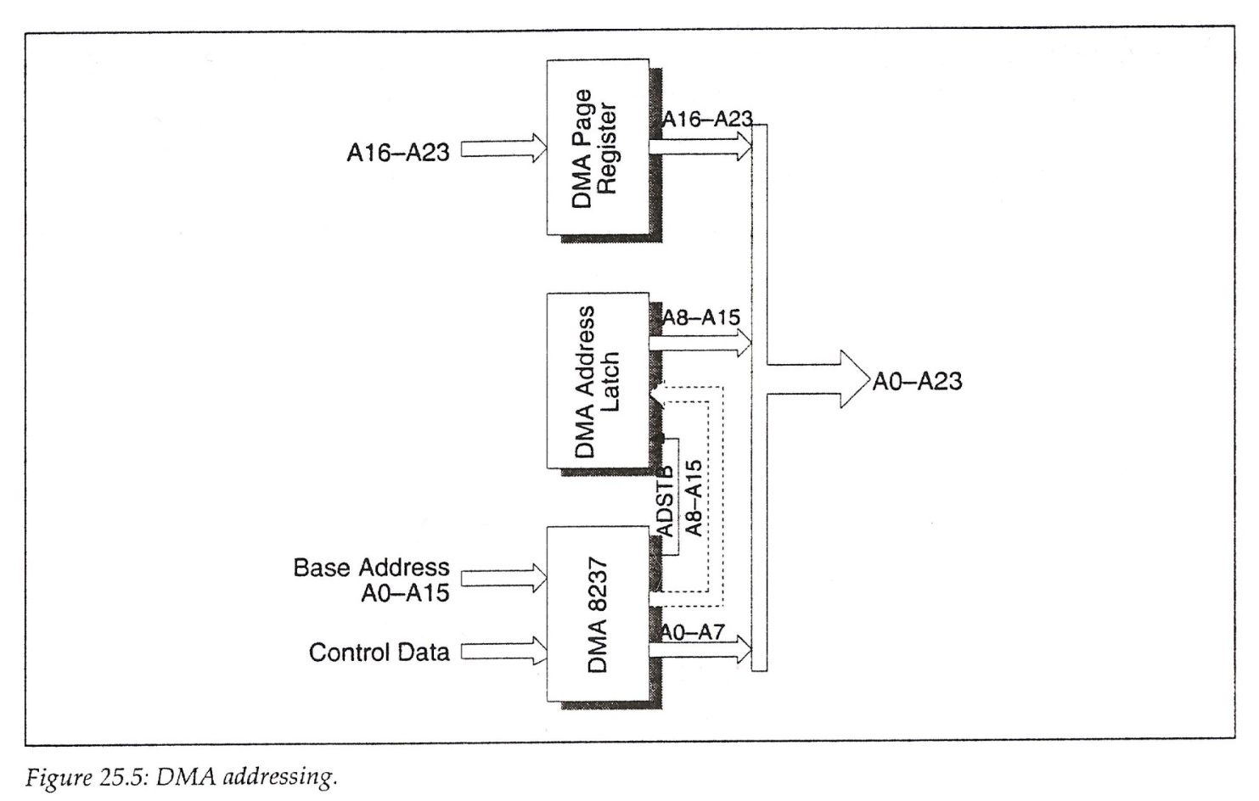
8237A DMA Denetleyicisi (devam)
Adresleme Mekanizması (devam):
Bu diyagram mutlak adreslerin 24 bit oldugu sistemler icin gecerlidir. Sayfa kaydedicisinin uzunlugu 8 bittir. Peki 8 bitten uzun adres gondermek istedigimizde ne yapiyoruz? Bu durumda ise 8237 16 bitlik adresin en anlamli 8 bitini alip veri yoluna koyuyor ve Address Latch’e gonderiyor. Daha sonra bunu gonderdigini ADSTB ucuna sinyal vererek Latch’e soyluyor ve Latch de gidip 8 bitlik adres verisini oradan okuyor ve daha sonra okudugu 8 bitlik adresi alip A8-A15 olarak tekrardan veri yoluna koyuyor. Ve bu sayede bu sorun da cozulmus oluyor. Peki biz niye gidip 16 pin koymadikta iste 8 pin koyup da bu uzun islemlerle ugrastik? Bu durum tamamen 8237’yi tasarlayan kisinin kararidir. Maliyetten ve boyuttan kacmak icin 16 pin yerine 8 pin kullanip bu islemleri uygulamistir demekki boyle daha uygun oluyordu fiyat olarak ve tabiki boyut olarak da.
Mesela dusunecek olursaniz 16 pin yerine 8 pin olmasi performansi etkiler mi? Eger surekli gidip latch’e en anlamli 8 biti yazsaydik evet buyuk bir performans sorunumuz olurdu fakat boyle bir sey yapmamiza gerek yok. Cunku dusunecek olursaniz. 16 bitlik bir adres var mesela 0111111100000000 soyle bir sey iste. Simdi gidip 01111111 kismini yani 8 biti biz latch’e yazdik. Daha sonra iste current register diye bahsettik daha once hatirlarsaniz surekli bu adres ilerleyecek yani bir sonraki adres degerini gosterecek surekli. Bu durumda en anlamsiz 8 bit 00000001 olacak mesela sonra iste 00000010 olacak iste 0 – 1 – 2 – 3 falan bu sekilde ilerleyecek ama bu ilerlerken herhangi bir sekilde en anlamli 8 bit degismedigi icin bizim her seferinde latch’e yazmamiza gerek yoktur demek. En anlamsiz 8 bitin hepsi 1 oldugunda en anlamli 8 bit degeri degisir iste bu durumda bu 8 anlamli bit tekrardan latch’e gonderilir.

Slide 14
8237A DMA Denetleyicisi (devam)
Adresleme Mekanizması (devam):
DMA Segment Taşması (Overflow):
8237 her sayfayi bellek olarak gorur.
IBM AT mimarisinde bellek her biri 64k boyutunda sayfalara (segment) ayrılır
‘DMA Address Latch’ ve A0-A7 adres pinleri sayfa içerisindeki ofseti belirlerler
A0-A15 adresi sadece ait olduğu sayfa içerisinde geçerlidir
Segment taşması belli bir anda transfer edilen verinin aynı sayfa içerisindeki önceki veri üzerine yazılması durumudur
DMA transferi programlanırken segment taşmasının gerçekleşmemesi garanti edilmelidir
DMA denetleyici taşma durumunda herhangi bir rapor mesajı üretmez
Örnek: Başlangıç adresi olarak FF00h ve sayaç değeri olarak 0FFFh (toplam transfer boyutu: 4kbyte) belirlendiğinde, DMA transferi henüz sonlanmamışken adres kaydedici içeriği FFFFh değerinden 0000h değerine geçer (mevcut sayaç kaydedicisi içeriği 0F00h iken). Bu durumda transfer edilecek verinin kalan kısmı aynı sayfanın başından itibaren yazılır (overwrite).

Slide 15
8237A DMA Denetleyicisi (devam)
Bilgisayari ilk actiginda herseyden once bir kere 8237’nin programlanmasi acilmasi gereklidir ki transfer cart curt ondan sonra gerceklesebilsin. (STAND-BY MODU)
Çalışma Modları:
Standby Modu
Islemci hangi cihaza erisecekse erisecegi cihazin CS girisine sinyal gonderip aktif yapar. CS girisleri adres bitlerinden uretilir. Adreslerin benzersiz oldugu gibi bu sayede her cihazin CS girisleri de benzersizdir.
Bu modda her bir saat darbesinde NOT(CS - ChipSelect) girişinin aktif olup olmadığı kontrol edilerek CPU ‘nun kaydedicilere erişmeye çalışıp çalışmadığı belirlenir
NOT(CS) girişi alçak aktif ise CPU ‘dan kaydedici adres bilgisi beklenir (A0-A3 giriş pinleri aracılığıyla)
Kaydedici üzerinde yapılacak işlemin türüne (okuma ya da yazma) göre D0-D7 veri hattı okunur ya da kaydedici içeriğiyle sürülür
16 bit ‘lik kaydedici içeriklerinin 8 bit ‘lik veri yolu (D0-D7) aracılığıyla okunabilmesi ya da yazılabilmesi için kaydedicinin anlamlı ve anlamsız yarılarını yetkilendirmeye yarayan bir flip-flop kullanılır (önce anlamsız bayt, ardından anlamlı bayt üzerinde işlem yapılır)
Kaydedici üzerinde herhangi bir okuma ya da yazma işlemi gerçekleştirmeden önce flip-flop resetlenmelidir
Ayrıca her bir saat darbesinde harici cihazlardan herhangi bir DMA servis isteğinin gelip gelmediğini belirlemek amacıyla DREQ girişleri kontrol edilir
Maskelenmemiş bir DMA kanalını kullanan bir servis isteğinin algılanması durumunda HRQ pini aktif yapılarak sistem bus ‘ın kontrolü CPU ‘dan talep edilir
HLDA sinyalinin CPU tarafından aktif yapılıp sistem bus ‘ın DMA denetleyicinin kontrolüne verilmesinin ardından aktif moda geçilir ve DMA transferi başlar

Slide 16
8237A DMA Denetleyicisi (devam)
Çalışma Modları (devam):
Aktif Mod (Transfer basladi STAND-BY modunda burda transfer surecde yani gerceklesiyor)
Single Transfer
Harddiskten bir sector transfer edilirken kullanilir. Iste siz 512 transfer etmek istiyorsunuz mesela her transferden sonra DMA tum kontrolu tekrardan sadece islemciye birakiyor ve tekrardan islemciden onay bekliyor yeni transfer icin.
Her bir DMA servis isteği için sadece 1 tane transfer gerçekleştirilir
Sayaç kaydedici içeriği 0000h ‘ten FFFFh değerine geçiş yaptıktan sonra (Terminal Count) ilgili kaydediciler, eğer denetleyici uygun şekilde programlanmışsa, orjinal değerleriyle otomatik olarak başlatılır (autoinitialization)
Bu modu kullanarak blok veri transferi de yapılabilir. Ancak her bir transfer için ilgili DREQ sinyali yeniden aktif yapılmalıdır
CPU, iki transfer arasında sistem bus ‘ın kontrolünü yeniden ele geçirebilir; bu durum işlemcinin bellek üzerinde işlem yapabilmesine olanak tanır
Örnek: Floppy disk denetleyici okunan sektör verisini belleğe transfer etmek için bu modu kullanabilir. Bunun için CPU sayaç kaydedicisini 511 (toplam transfer boyutu: 511+1=512 bayt), adres ve sayfa kaydedicilerini de ilgili bellek adresiyle yüklemelidir. Her bir veri baytının belleğe transferi için floppy disk denetleyici DREQ2 hattını aktif hale getirir. TC oluştuğunda DMA transferi sona erer.

Slide 17
8237A DMA Denetleyicisi (devam)
Çalışma Modları (devam):
Aktif Mod (devam)
Block Transfer
Herhangi bir harici cihazdan gelen DREQ sinyalinin DACK çıkış sinyaliyle onaylanmasının ardından blok veri transferinin tamamı herhangi bir kesintiye uğramadan tamamlanır
Demand Transfer
Bu modda veri transferi, TC ya da harici bir EOP sinyali oluşuncaya kadar ya da harici cihazın ilgili DREQ girişini aktif konumdan pasif konuma getirmesine kadar kesintisiz olarak devam eder
Bu modun blok transfer modundan farkı DREQ sinyalini aktif konumdan pasif konuma getirmenin DMA servisini kesintiye uğratmasıdır; blok transfer modunda bunun bir etkisi yoktur
Bu modda DREQ sinyalinin pasif konuma getirilmesi transferi sadece kesintiye uğratır; sonlandırmaz
DMA servisi, harici cihaz tarafından kesintiye uğratıldıktan sonra ilgili DREQ girişi yeniden aktif yapılırsa veri transferi kaldığı yerden devam eder
Transfer, harici cihaz tarafından kesintiye uğratıldığında kaydediciler (adres ve sayaç) bir sonraki aktif DREQ sinyalinde transfere en son kalınan yerden devam edilebilmesine olanak vermek amacıyla otomatik olarak başlatılmaz
CPU, kesinti süresince sistem bus ‘ın kontrolünü ele geçirmekte serbesttir
Bu mod, sınırlı kaynaklara (tampon boyutu, vs) sahip harici cihazın kesinti anına kadar transfer edilen veri üzerinde eş zamanlı işlem yapabilmesine olanak tanır

Slide 18
8237A DMA Denetleyicisi (devam)
Çalışma Modları (devam):
Aktif Mod (devam)
Kaskad Bağlantı
DMA denetleyicilerinin kaskad bağlantılanması DMA kanallarının sayısının arttırılmasını sağlar. Dolayısıyla daha fazla sayıda harici cihaza DMA servisi sunulabilir
PIC ‘den farklı olarak kaskad bağlantı derinliğine dair bir sınırlama yoktur
Kaskad bağlantılamada daha düşük seviyedeki denetleyicinin HRQ ve HLDA pinleri bir üst seviyedeki denetleyicinin sırasıyla DREQ ve DACK pinlerine bağlanır
Master ve slave ‘den oluşan bir topolojide, slave denetleyiciye ulaşan bir DMA servis isteği HRQ çıkış pini kullanılarak DREQ giriş pini üzerinden master denetleyiciye iletilir
Bunun ardından master denetleyici kendisine ait HRQ ve HLDA pinleri aracılığıyla CPU ‘dan sistem bus ‘ın kontrolünü devralır ve DACK çıkış pinini aktif yaparak slave denetleyicinin HLDA girişi üzerinden slave denetleyiciyi bilgilendirir
Slave denetleyici master denetleyiciden gelen DACK sinyalini CPU ‘dan kendisine direkt olarak ulaşan bir HLDA sinyali olarak yorumlar
IBM AT mimarisinde 1 adet slave ve 1 adet master DMA denetleyici mevcuttur
Slave denetleyici master denetleyicinin 0 no ‘lu kanalına bağlıdır
Slave denetleyiciye ait DMA kanalları master denetleyiciye ait kanallardan daha yüksek önceliğe sahiptir
Master denetleyicinin kaskad bağlantılamada çalışacak şekilde programlanması gerekir. Böylece sistem bus için herhangi bir adres ya da kontrol sinyali üretmez; sadece slave denetleyicilerden gelen ilgili kontrol sinyallerini (HRQ gibi) CPU ‘ya iletir

Slide 19
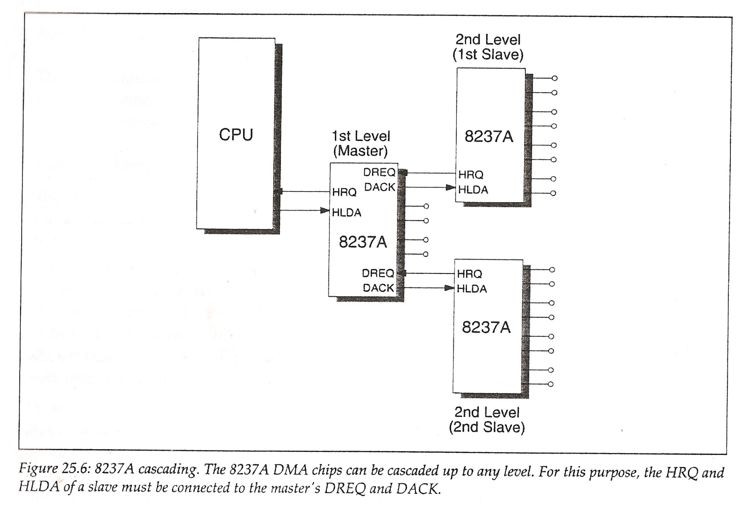
8237A DMA Denetleyicisi (devam)
Çalışma Modları (devam):
Aktif Mod (devam)
Kaskad Bağlantı (devam)
8259’dan farkli olarak 8237’de islemciden donen onay sadece istegi kim attiysa ona gider tum slaveler’e gitmez yani. Hangi girise slave, kim master, kim slave falan bunlari programlayip bu sisteme bu bilgiyi biz veriyoruz. Yani tum 8237’ler ayri ayri programlanmak zorundaki ne oldugunu bilsin. Yoksa mesela bir onay geldiginde atiyorum o istegin kendisi icin olmadigini bilmezse mesela salliyorum master veya slave bu durumda asil gitmesi gereken yere degil de yanlis 8237 onayi aldigini zannedip sacmalayacak ve yanlis seyler olacak.

Slide 20
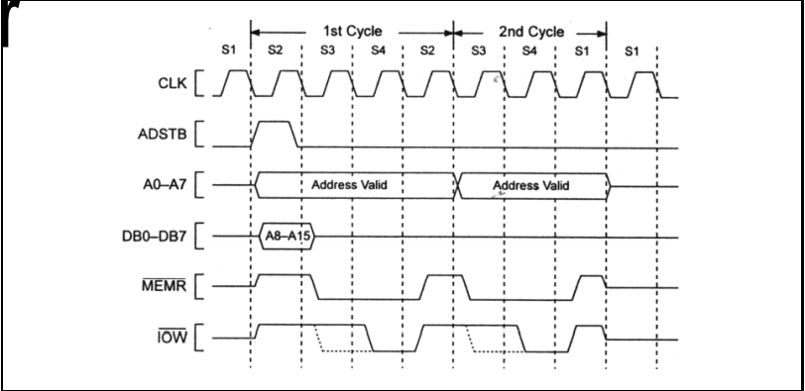
READ TRANSFER
WRITE TRANSFER
(OKUMA ISLEMINDEN
TEK FARKI
MEMR yerine
IOR geliyor,
IOW yerine ise
MEMW geliyor)
1. Cycle’da A0-A7 16 bitlik adresin anlamsiz 8 biti 8237 tarafindan adres yoluna koyuluyor. DB0-DB7 kisminda ise A8-A15 olan 16 bitlik adresin geri kalan anlamli kismi veri yoluna koyulup Adress Latch’e gonderiliyor. ADSTB darbesi LATCH’e gidiyor ki LATCH veri yolundaki veriyi okusun. Burda gosterilmemis ama A15’den yukarisini tutan sayfa kaydedicisi de bu adresin bitlerini adres yoluna suruyor. 2. cycle da ise 2. byte memory’den okunup cihaza yazilacaktir 1. cycle da ise ilk byte yazilmisti cihaza bellekten okunup. Dikkat ederseniz 2. cycle’in birinciden farki Address Latch’e gonderilen 8 bitin gonderilmemisidir. Cunku ornegimizde Address Latch’e giden anlamli 8 bitin degismedigi varsayilmis. Yani ilk 8 bitin hepsinin 1 olmasi lazim ki anlamli 8 bitten birinde ilk degisiklik olabilsin. Bu durumda eger yazdigimiz ilk deger 0000 0000 ise Address Latch’e giden 8 bit ilk olarak 256. transferden sonraki transferde tekrar Address Latch’e biz bu 8 biti gondeririz. Cunku aksi takdirde ayni degerleri her transferde LATCH’e gondermemiz islemi cokca yavaslatacakti. Burda dikkat ettiyseniz sadece memory icin adres uretiliyor adresi gonderdigimiz cihazin adresi burada belirtilmiyor cunku zaten cihazlari belli pinlere bagli ve kim istekte bulunduysa yalnizca istegi atan cihaza onay donuyor ve o cihaz islemini yapiyor. (DACK onay ucu)
Verify transfer: Bu transfer turu ise gercek bir transfer degildir. 8237’nin islevlerini duzgunce yerine getirip getirmedigini ogrenmek adina programcinin yazdigi programla denenmesi ve tipki ping gonderir gibi bos seylerin gidip 8237’nin islevlerini control etmesi ve programramciya bisey soylemesidir. Tabiki burda 8237 dogru calisiyor mu iyi calisiyor mu vs.. Tum bunlar verify transfer yapmak icin yazilan programda programmer tarafindan belirtilip saglaniyor yani yazilan kodlarla zaten siz diyorsunuz ki bunu yap ve iste eger soyleyse tamam dogru calisiyor de falan. Burda tabiki MEMR, IOW falan kisimlari yok.

Slide 21
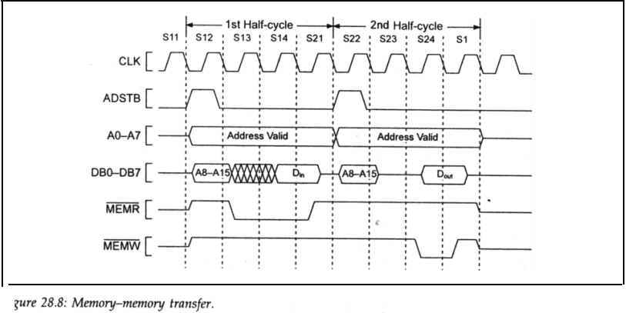
8237’nin bellekten bellege transfer yapmasi icin programlanmasi gerekiyor ve Channel 0 ve Channel 1 bu transfer icin ayriliyor. Channel 2 ve 3 ise normal sekilde diger islemleri yapmak icin serbest duruyor. Normal transfer icin kullanacagin hala 2 kanalin var yani ☺ Channel 0 okuma yapilacak bellek bolgesine dair bilgileri icerir. Hangi adresten okunmaya baslanacak, iste kac byte veri okunacak vs.. Channel 1 ise okunan veriyi bellegin hangi bolgesine yazacaksin kismindaki bilgileri icerir. Yani iki kanalinda register’larini falan kullanacaksin. Burda diger transferlerden en buyuk fark bellekten okunan veriler once getirilip 8237’nin registerlarina kaydediliyor. Daha sonra ise tekrar bu registerlardan okunup diger bellege yaziliyor. (2 asama baska yerde de geciyor hatirla) Bunu yapmamizin tek sebebi tek bir 8237’ye sahibiz ve dolayisiyla sadece tek bir adres yolu, veri yolu gibi seyler var. Bu durumda mesela bellekten okuma yaparken adres yolunda veri yolunda farkli degerler olacak, yazarken ise bellegin farkli bir adresine yazacagin icin farkli degerler olacak. Yani direct bellekten okudugunu gidip obur tarafta yazmaya kalkarsan adres bilgilerini falan hicbir seyi degistirmedigin icin gidip bellegin yanlis bir yerine okudugun veriyi falan yazarsin iste turlu sikintilar cikar. (Hatirlarsan cihaz icin adres bilgisi gerekmediginden orda direct okuyup yazabiliyorduk tek hamlede ;) ) Transfer edilecek veri miktari ikisi icinde sabit olacaktir cunku zaten okudugunuz kadar veriyi yazacaksiniz. Ayni miktar o yuzden bu bilginin tek sefer programlanmasi yeterli olur mesela.

Slide 22
Peki DMA istegini nasil olusturacagiz? Cunku cihaz yok. Cihaz olsa o uretiyordu ama burda olmadigi icin bizim yazilimla kendimiz uretmemiz lazim. Yukaridaki islemlerin hepsi tabiki hem channel 0 icin hem 1 icin ayri ayri gerceklesecektir. Veri 4 saat periyodunda bellekten okunup 8237’ye getirliyor. Normalde diger transferler dikkat ederseniz 4 saat periyodunda veya 3 saat periyodunda falan bitiyordu ama burda ayni zamanda daha sadece yarisini yaptik. 1. cycle’da islem bellekten okundu ve 8237’ye geldi veri. 2. cycle da ise artik 8237’den alinip diger bellege yazilacak burdaki veri. Dolayisiyla burda daha once Din sekliyle 8237’nin Adress Latch’ine yazilan deger degisecek cunku 2 adresimiz var fakat tek Latch’imiz var ;) 2. cycle da tamamlanip iste adres Latch’e gitmesi icin veri yoluna koyuluyor, sayfa kaydedicisi adres yolunu koyuyor ilk anlamsiz 8 bit koyuluyor falan derken 8237’nin isi bittiginde artik MEMW girisini asagiya cekip artik cihaza yazma islemini baslatiyor. (Bunu asagi ceken 8237 unutma)
Intermediate register

Slide 23
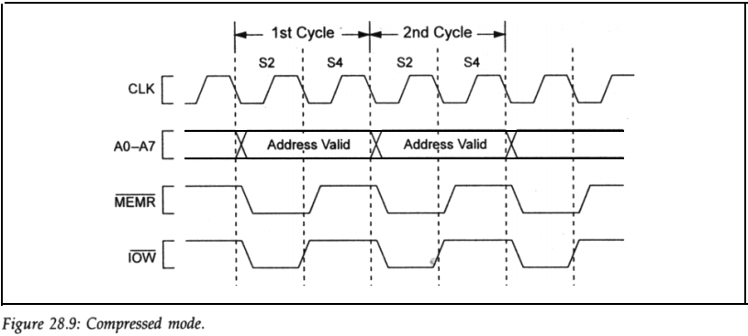
Eger veriyi okuyup yazma gibi islemlerde cihaz ve bellek cok hizli calisiyorsa bu durumda mesela daha onceki orneklerde olan beklemeler olmayip daha kisa surelerde transfer gerceklestirilir. Mesela bellekten veri okunduktan sonra cihaza yazmak icin biraz beklememiz gerekiyordu cunku bellek yavas calisiyor ve o an istediginde direct sana istedigin verileri hazirlayamayabilir. Bu yuzden de gecikme olur ama biz burda sikistirilmis modda bellekten aninda veri okundugunu kabul ediyoruz bu yuzden de dikkat ederseniz MEMR asagi cekildigi anda IOW da asagi cekiliyor. Tabiki bu mod bellekten bellege transferde kullanilamaz. Bellek yavas olursa veya cihaz yavas olursa falan bu durumda sinyalin alcak seviyede kaldigi sure uzatilir. Fakat burda ikisi de 1 saat darbesiyle sinirlandirilmis. Ikisinin de hizli olmasi durumunda kullanilabilir bu mod hem cihaz hem bellek.

Slide 24
Otomatik Baslatma (Auto-Initialization)
Biz 8237’nin current registerlarini programliyoruz. 8237 ise otomatik olarak current’in ilk degerini base registerlarda saklar. Guncel degerler her zaman current registerdadir base’ler guncellenmez base hep ilk baslangic degerlerini tutarlar.
Transfer 0’dan FFFF’e gectiginde (Terminal Count) transfer sonlanir. Ve eger siz 8237’nin iste bir kanalini otomatik baslatma seklinde programladiysaniz bu durumda 8237 otomatik olarak base kaydedecisinin icerisindeki degeri transfer tamamen bittiginde tekrardan alir ve current degree yazar. Bu durumda siz de goruyorursunuz ki hep ayni degerler okunur. Bunu niye yapariz diye soracak olursak. Mesela eger benim bellegin hep ayni yerini kullanan ve hep ayni miktar transfer yapan bir islemim varsa bu durumda bu islem kullanilir. Bunun en iyi ornegi hard-disc’tir. Hard-disc her seferinde 1 sector (512 byte) bilgi transfer eder. Bu deger sabittir ve bu transfer surekli bellegin ayni yerine yapilir. Yani eger boyle bir cihaz varsa otomatik baslatma mantiklidir aksi takdirde otomatik baslatma hic mantikli olmaz.

Slide 25
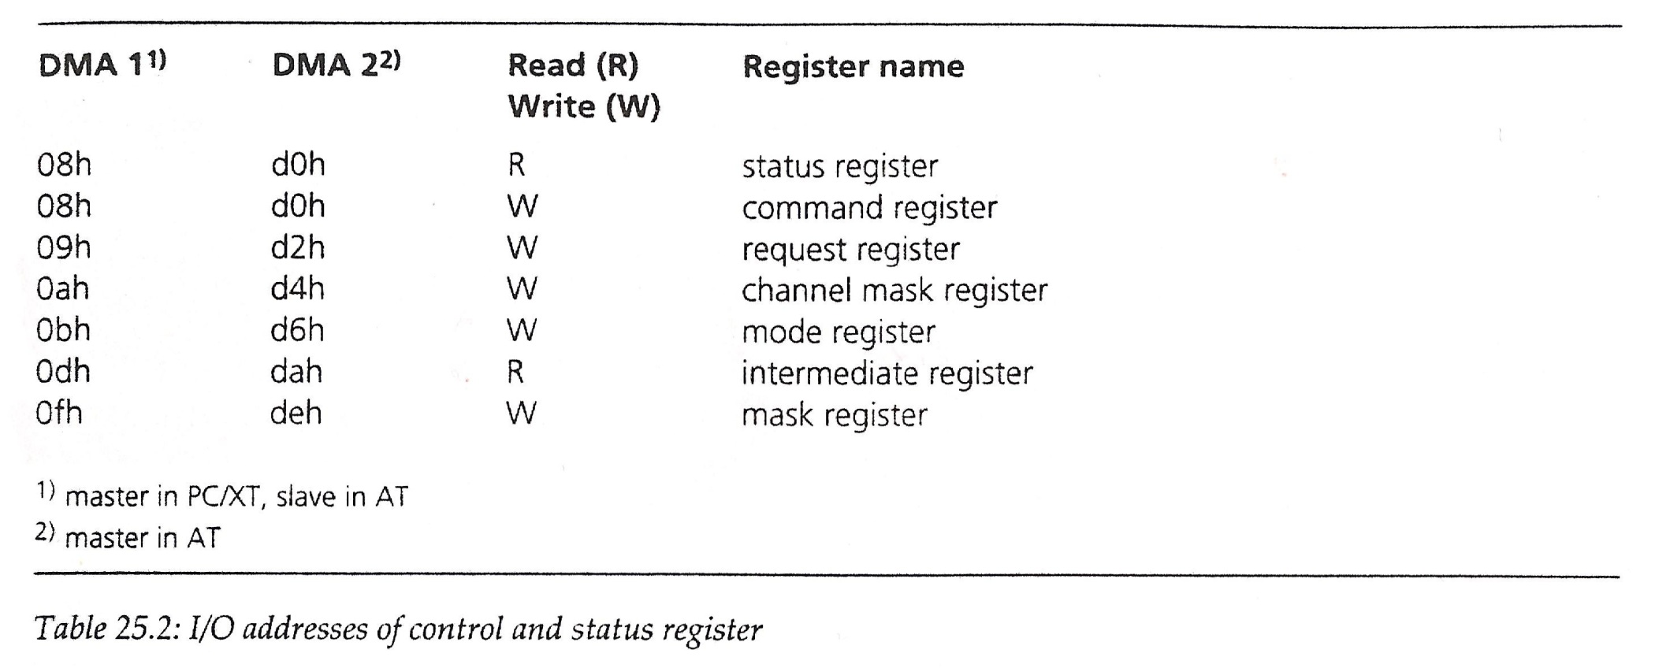
8237A DMA Denetleyicisi (devam)
Denetleyicinin Programlanması:
Programlama amaçlı kullanılan 5 adet kontrol kaydedicisi vardır
Durum (status) kaydedicisi 8237A ‘nın mevcut durumu ile ilgili bilgi sunar
‘Temporary’ (intermediate) kaydedicisi en son gerçekleşen bellekten belleğe (memory-memory) transfere ait veri baytının içeriğini saklar
(Indispensable PC Hardware Book)

Slide 26
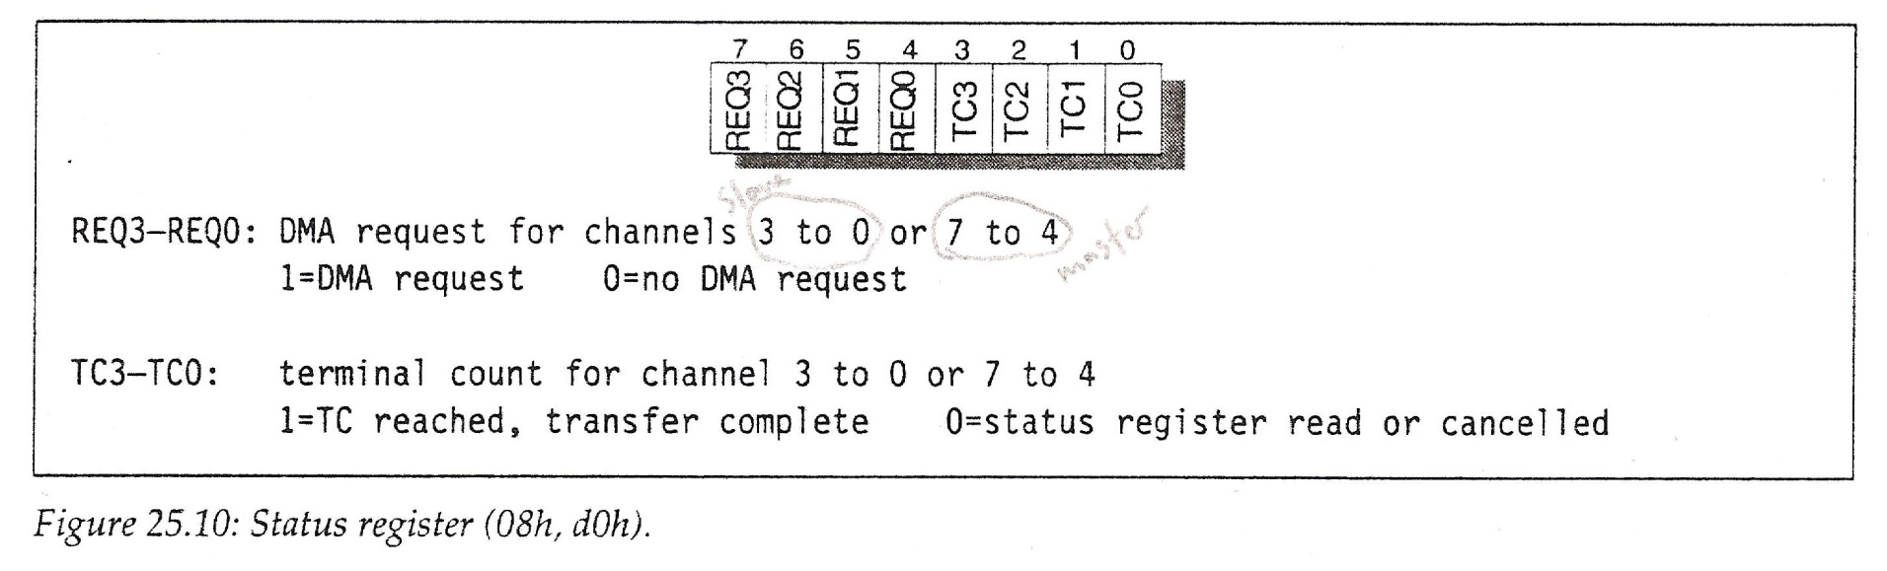
8237A DMA Denetleyicisi (devam)
Denetleyicinin Programlanması (devam):
Durum (Status) Kaydedicisi:
8237A ‘daki her bir kanalın mevcut durumuna dair bilgi sunar
CPU tarafından sadece okunabilir (read-only)
REQ3-REQ0 bitleri, kendilerine karşılık düşen DREQx girişlerinde herhangi bir DMA isteğinin bekleyip beklemediğini belirtir
TC3-TC0 bitleri kendilerine karşılık düşen kanalın TC değerine (kanala ait sayaç kaydedicisi içeriğinin 0000h ‘ten FFFFh ‘e geçmesi durumu) ulaşıp ulaşmadığını gösterir
Harici bir NOT(EOP) sinyali uygulanması durumunda da ilgili TCx biti setlenir
Durum kaydedicisinin CPU tarafından okunmasının hemen ardından TC3-TC0 bitleri otomatik olarak sıfırlanır (reset)
Denetleyiciye ait RESET girişinin aktif yapılması da TC3-TC0 bitlerinin sıfırlanmasına neden olur
Bu bitleri control edeceksin ve iste ona gore bekleyen var mi veya devam eden transfer var mi falan bir yorum yapacaksin fakat bitleri nasil okuyacaksin. Yani sen transfer yaparken system yollarini kullaniyorsun bu verileri hangi ara control edeceksin? Hatirlarsan her transferden sonra arada bir bosluk oluyordu. Iste burada bu bitleri control edebilirsin.
(Indispensable PC Hardware Book)

Slide 27
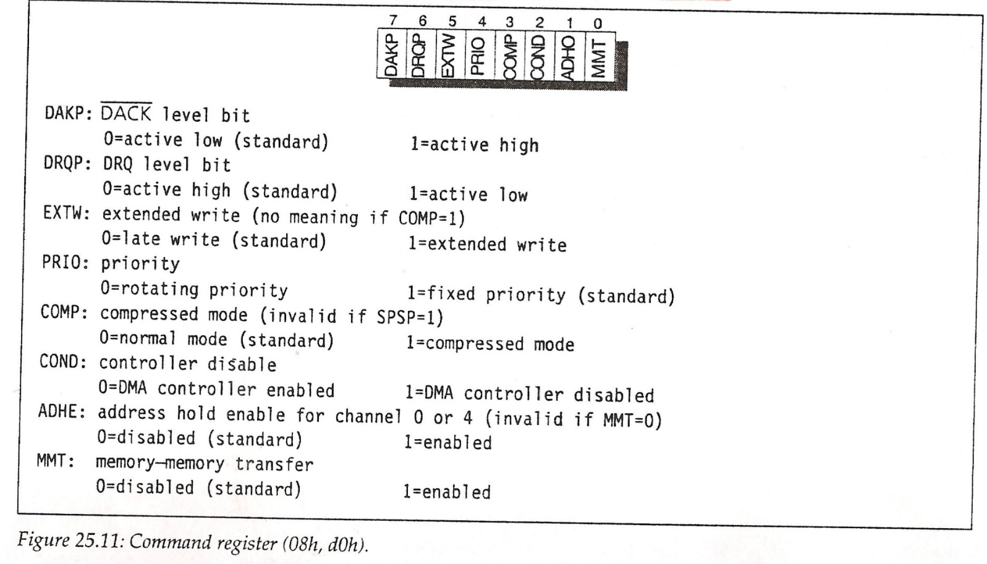
8237A DMA Denetleyicisi (devam)
Denetleyicinin Programlanması (devam):
Komut (Command) Kaydedicisi:

Slide 28
8237A DMA Denetleyicisi (devam)
Denetleyicinin Programlanması (devam):
Komut (Command) Kaydedicisi (devam):
COND biti
DMA denetleyicinin tüm kanallarını yetkisizlendirir (disable); artık hiç bir DMA isteğine servis sunulmaz
DMA denetleyici programlanmadan önce denetleyicinin tamamının ya da en azından sadece programlanacak kanalın yetkisizlendirilmesi gerekir
Örneğin, belli bir kanala ait adres kaydedicisinin anlamsız (low-order) baytı programlandıktan sonra aynı kanal üzerinden bir DMA isteği gelirse denetleyici isteğe anında cevap verir
Böyle bir durumda adres kaydedicisinin anlamlı (high-order) baytı güncellenmeden kalır ve dolayısıyla 16-bitlik offset bilgisi yanlış bellek satırına işaret eder
COND biti 1 iken CPU denetleyici kaydedicilerine erişebilir
Kanalların bireysel olarak yetkisizlendirilmesi kanal maskesi (channel mask) ya da maske (mask) kaydedicileri yardımıyla gerçekleştirilir

Slide 29
8237A DMA Denetleyicisi (devam)
Denetleyicinin Programlanması (devam):
Komut (Command) Kaydedicisi (devam):
DAKP, DRQP ve PRIO bitleri
DAKP biti NOT(DACK) sinyallerinin aktif seviyesini belirler
Eğer bu bit 0 ise hizmet sunulan bir DMA isteği için ilgili DACKx çıkışında alçak seviye bir sinyal oluşturulur; aksi taktirde yüksek seviye bir sinyal oluşturulur
RESET sinyali DAKP bitinin sıfırlanmasına neden olur
PC ‘de NOT(DACK) sinyalleri daima alçak aktiftir
DRQP biti DRQ sinyallerinin aktif seviyesini belirler
Eğer bu bit 0 ise DRQx girişlerindeki yüksek seviye sinyaller DMA isteği olarak algılanır; aksi taktirde alçak seviye sinyaller DMA isteği olarak yorumlanır
RESET sinyali DRQP bitinin sıfırlanmasına neden olur
PC ‘de DRQx sinyalleri daima yüksek aktiftir
PRIO biti sabit ya da döner öncelikten birini seçer
RESET sinyali PRIO bitini 1 ‘e ayarlar (sabit öncelik)

Slide 30
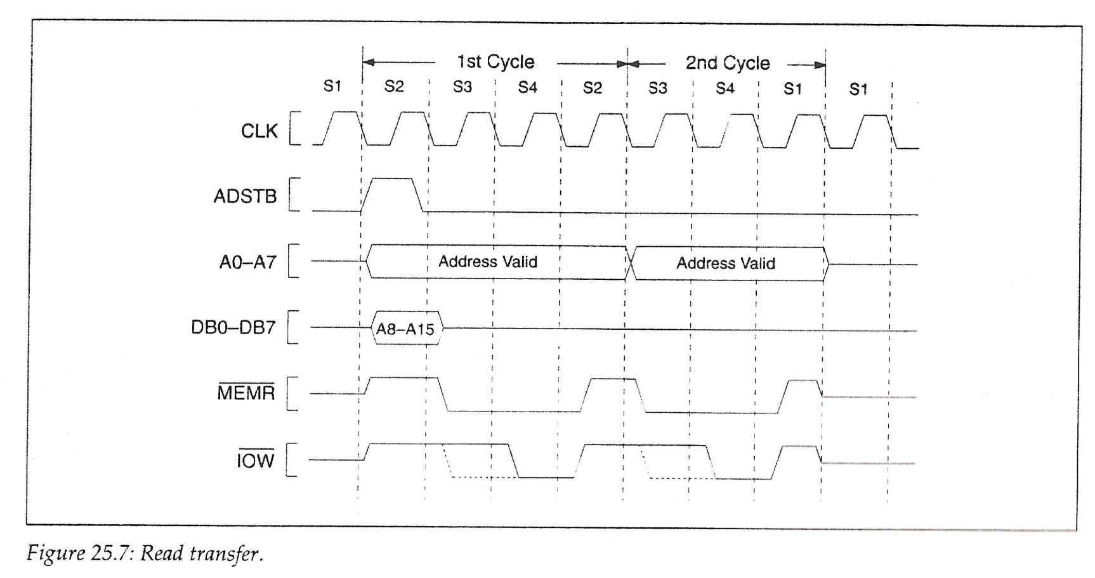
8237A DMA Denetleyicisi (devam)
Denetleyicinin Programlanması (devam):
Komut (Command) Kaydedicisi (devam):
EXTW (Extended Write) biti
Bu bit DMA transferi süresince NOT(IOW) (read transfer) ya da NOT(MEMW) (write transfer) yazma darbelerinin uzunluğunu kontrol eder
1: Uzatılmış Yazma (Extended Write), 0: Gecikmeli Yazma (Late Write)
COMP biti 1 ise EXTW biti herhangi bir anlam taşımaz
(Indispensable PC Hardware Book)

Slide 31
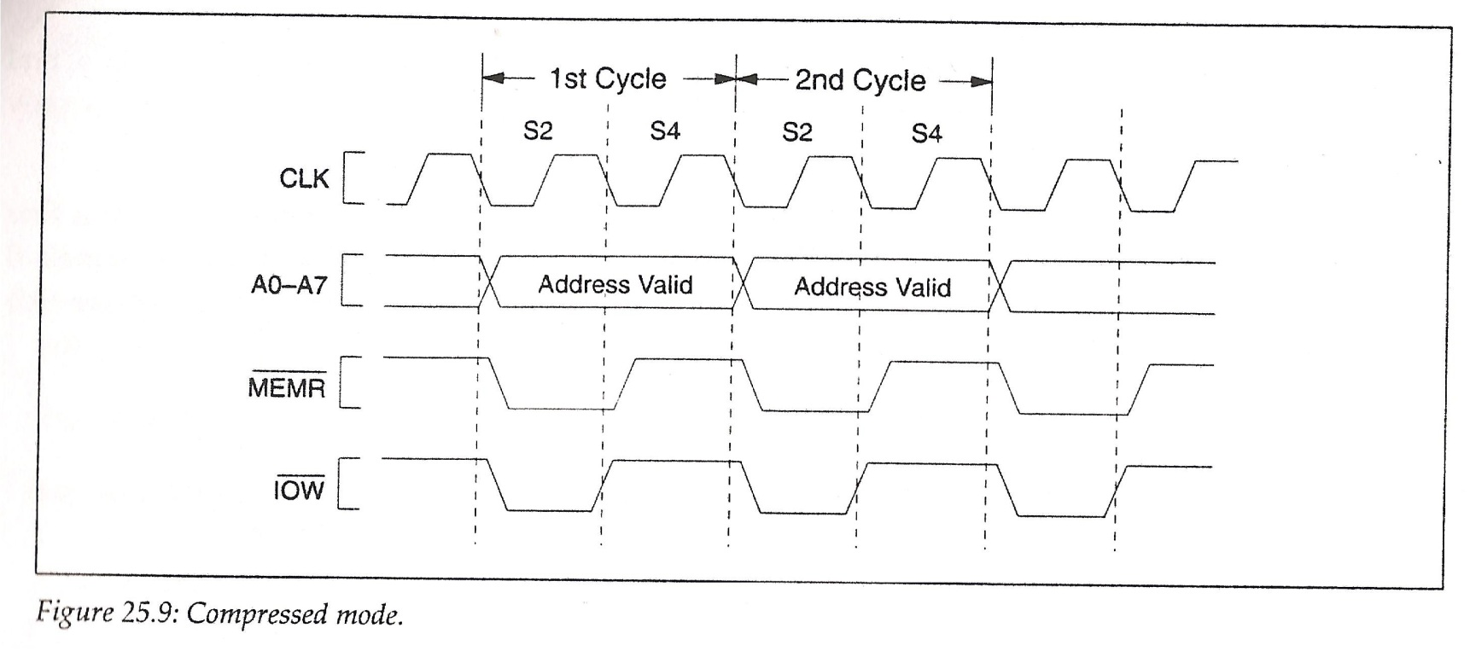
8237A DMA Denetleyicisi (devam)
Denetleyicinin Programlanması (devam):
Komut (Command) Kaydedicisi (devam):
COMP (Compressed Mode) biti
1: Sıkıştırılmış (compressed) mod, 0: Normal Mod
Hızlı bellek ve harici cihazlar için kullanılır
Normal mod ‘daki S3 saat darbesi yavaş bellekler için okuma işareti (MEMR) süresini uzatır (okuma transferi için)
Kelime transfer süresini 2 saat darbesi süresine indirir
Bellekten belleğe transferlerde sıkıştırılmış mod kullanılmaz
(Indispensable PC Hardware Book)

Slide 32
8237A DMA Denetleyicisi (devam)
Denetleyicinin Programlanması (devam):
Komut (Command) Kaydedicisi (devam):
AHDE biti
AHDE biti yalnızca bellekten belleğe transferler için önem taşır (MMT = 1)
AHDE biti 1 ise başlangıç adresi kanal 1 ‘in adres kaydedicisinde tutulan bellek bloğu, kanal 0 adres kaydedicisinin gösterdiği değer ile başlatılır
Transfer süresince kanal 0 adres kaydedisinin içeriği değişmezken kanal 1 adres kaydedicisinin içeriği sürekli güncellenir (arttırılır ya da azaltılır)
AHDE biti 0 ise gerçek anlamda bellekten belleğe transfer gerçekleştirilir
MMT biti
MMT biti 1 ise bellekten belleğe transfer moduna geçilir
Bellekten belleğe transferlerde yalnızca kanal 0 ve kanal 1 kullanılır
Kanal 0 ve kanal 1 sırasıyla transfer kaynağını ve hedefini tanımlar

Slide 33
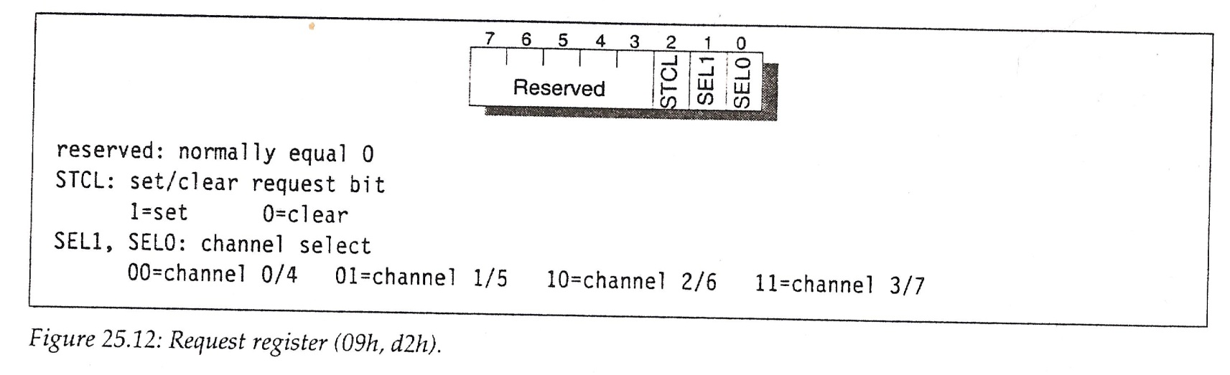

8237A DMA Denetleyicisi (devam)
Denetleyicinin Programlanması (devam):
İstek (Request) Kaydedicisi:
DMA transferleri, DRQx girişleri yardımıyla donanımsal olarak başlatılabileceği gibi yazılım komutları kullanılarak ta başlatılabilir
İstek kaydedicisi yazılımsal başlatım amacıyla kullanılır
Yazılımsal DMA istekleri özellikle bellekten belleğe transferlerde önemli rol oynarlar
Bellek denetleyici, DMA transferi başlatmak için donanımsal DRQx sinyali üretemez
SEL1 ve SEL0
Bu bitler DMA servis isteğinin ait olduğu kanalın numarasını belirler
STCL biti
İlgili istek bitinin 0 ya da 1 ‘e ayarlanmasını sağlar
Devam eden herhangi bir DMA transferinin olmaması durumunda ve daha öncelikli bir harici cihaza ait DMA servis isteği yokken STCL bitinin 1 yapılması DMA transferini anında başlatır
Aksi taktirde istek kuyrukta saklanır
Kuyrukta saklanan ve henüz başlatılmamış bir DMA servis isteği STCL biti 0 ‘a ayarlanarak kuyruktan silinebilir
TC değerine ulaşılması ya da harici EOP sinyali ilgili istek bitini otomatik olarak sıfırlar

Slide 34
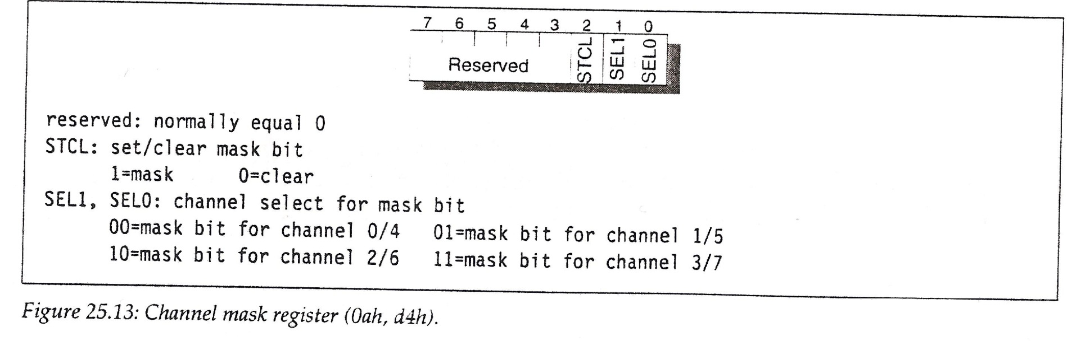
8237A DMA Denetleyicisi (devam)
Denetleyicinin Programlanması (devam):
Kanal Maske Kaydedicisi (Channel Mask Register):
Kanal maske kaydedicisi belli bir anda sadece bir tane kanalı maskeler
Aynı anda birden fazla kanalı maskelemek ya da tekrar aktif yapmak (release) ta mümkündür
SEL1 ve SEL0 bitleri
Maskelenecek ya da serbest bırakılacak kanalı belirler
STCL biti
İlgili kanal üzerinde maskeleme ya da serbest bırakma işlemlerinden hangisinin yapılacağını belirler
(Indispensable PC Hardware Book)

Slide 35
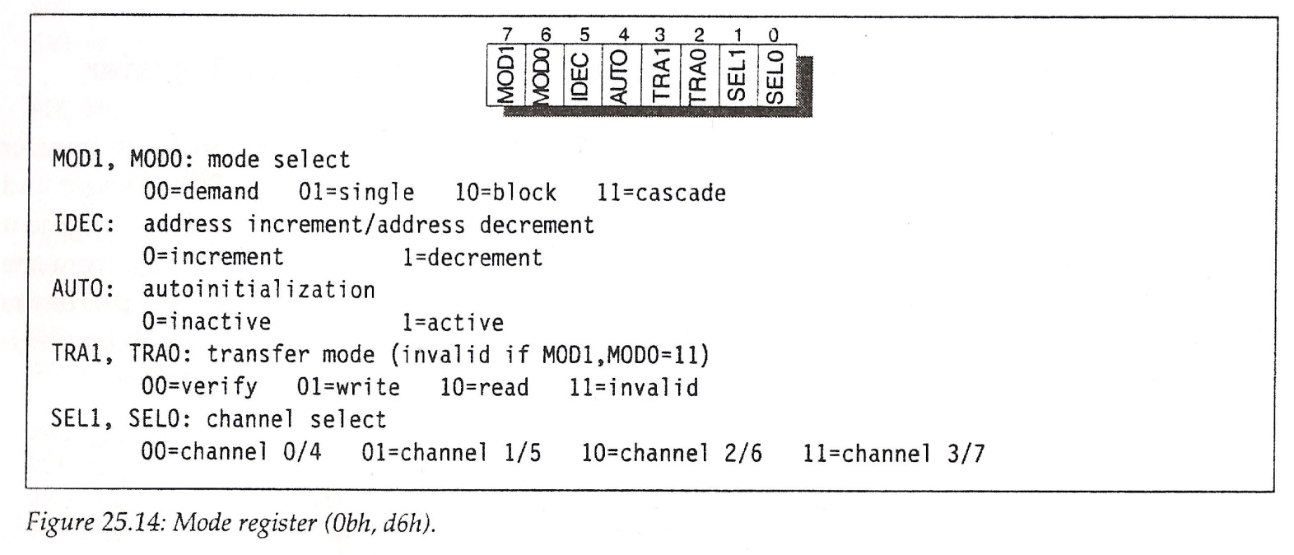
8237A DMA Denetleyicisi (devam)
Denetleyicinin Programlanması (devam):
Mod Kaydedicisi:
Bu kaydedici, her bir denetleyici kanalı için aktif çalışma modu ve transfer tipinin belirlenmesi için kullanılır
MOD1 ve MOD0 bitleri
Programlanan kanalın aktif çalışma modunu (demand, single, block, cascading) belirler
IDEC biti
Her bir veri transferinden sonra adres kaydedici içeriğinin arttırılması ya da azaltılması işlemlerinden birisini seçmek için kullanılır (0: arttır, 1: azalt)
AUTO biti
Programlanan kanal için otomatik başlatımı (autoinitialization) aktifleştirir ya da yetkisizlendirir (0: yetkisizlendir, 1: aktifleştir)
TRA1 ve TRA0 bitleri
MOD bitleri kullanılarak kaskad mod seçilmemiş ise transfer tipini belirler
SEL1 ve SEL0 bitleri
Programlanacak kanalı belirler
(Indispensable PC Hardware Book)

Slide 36
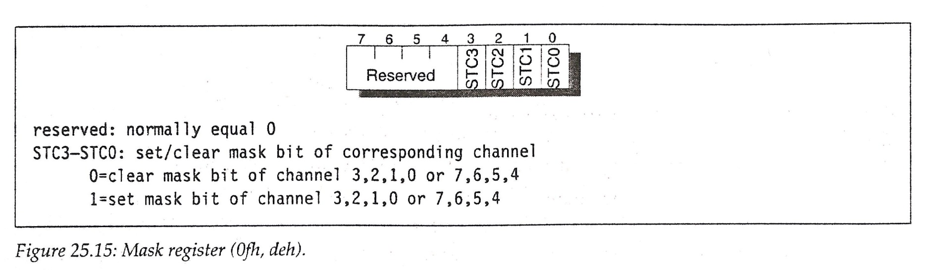
8237A DMA Denetleyicisi (devam)
Denetleyicinin Programlanması (devam):
Maske Kaydedicisi:
Birden fazla kanalın aynı anda maskelenmesi ya da serbest bırakılması için kullanılır
STC3-STC0 bitleri
Karşılık düşen kanal için maskeleme ya da serbest bırakma işlemlerinden birini seçer (0: serbest bırak, 1: maskele)
(Indispensable PC Hardware Book)

Slide 37
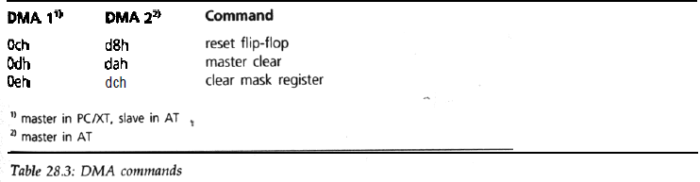

CPU’dan 8237’ye gonderilen komutlardir. Reset flip-flop 16 bitlik kaydedicilerin programlanabilmesi icin bu kaydedicilere oncesinde gonderilen komuttur ve tum flip-floplari sifirlar. 16 bitlik kaydedicilere 2 asamada yazma yapilir biliyorsunuz. (8 bitlik veri yolu). 8237’nin icinde bulunan flip-flop degeri gelen verinin adresin anlamli 8 bitine mi yoksa anlamsiz olana mi yazilacagini belirler. Eger flip-flop 0 ise anlamsiz yariya yazilir 1 ise anlamli yariya yazilir. Bunu yapan biziz. Programlarken once flip-flopu sifirlayip anlamsiz yariyi gonderiyoruz daha sonra flip-flopun degeri 8237 tarafindan otomatik olarak degistirilir ve yeni gelen verinin anlamli yarida register’in anlamli yarisina yazilir.
→ Master’a reset flip-flop gonderiyoruz. D8 master. Virgulden sonra ne belirttigimizin bir onemi yok. Cunku hicbir zaman bu deger buradan okunup bir kaydediciye yazilmayacak o yuzden onemli degil fakat komutun syntaxi yuzunden belirtmemiz gerekir.
Master clear ise bazi kaydedicilerin degerini sifirliyor. Mesela 8237’yi programladik iste cesitli isler yaptik falan filan fakat bir yerde her seye sifirdan baslamak istiyoruz. Yeniden programlamak falan istiyoruz iste bu durumda bu komut kullanilir. Az once bahsedilen flip-flopu da resetler. Herseyi resetler yani.
Slave 8237’nin tum herseyini sifirlar bu kod. Virgulden
sonra yine onemli degil. Bunlarin hic birinde onemli degil.
Clear mask register ise maske kaydedicisinin icerigini sifirliyor Yani maslekelenmis tum kanallarin maskesini kaldiriyor. Bunu yapmanin 2-3 tane daha yolu var! Channel mask register ayri bir kanal gibi dusunulebilir 8237’de ama degildir 8237’de sadece maske kaydedicisi vardir. Channel olani ise iste gider kanal kanal maskeler fakat o harici bir register degildir concept olarak vardir.

Slide 38
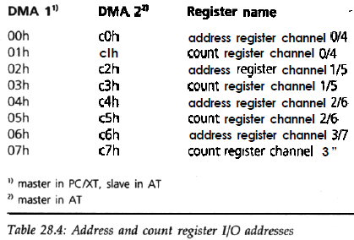
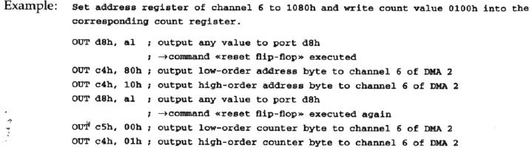
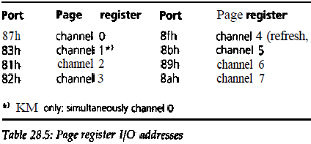
Programlamamiz bitmedi. Bir kanalda transferin baslayabilmesi icin ilave olarak o kanala ait adres ve sayac kaydedicilerini programlamak lazim. Bir de sayfa kaydedicisini programlamamiz lazim tabiki. Sagdaki resimde kanal 6 aslinda nedir. Master’in kanal 2’sidir. 8259’da tam tersiydi yani ileri gidildikce kanal degeri slave’e kayardi ama burda tam tersi. Bu kaydediciler 16 bitlik oldugu icin ilk komut reset flip-floptur yani en anlamsiz yarinin gelecegini soyluyoruz. C4h kanal 6’nin adres kaydedicisidir. Once anlamsiz yari 80 gidiyor daha sonra anlamli yari olan 10 degeri gidiyor. Daha sonra tekrar reset flip-flop geliyor ve bu sefer de sayac kaydedicisine verimizi gonderiyoruz. Ikinci c4h yanlis yazilmis c5h olacak o. Bu sayede 16 bitlik adres ve sayac kaydedicisini programlamis olduk.
Master 8237’nin channel 0’ina (channel 4) bir slave baglidir. Bu yuzden o kanalda hicbir zaman gercek anlamda bir DMA transferi gerceklesmez. Tek gorevi slave’den gelen istegi yukariya pass etmektir. Bu yuzden kanal 4’un kaydedicileri hic kullanilmayacaktir. Hic kullanilmayacagi icin de bu registarlar farkli (ozel) bir gorevle gorevlendirilmislerdir. Bellegi tazeleme olarak soyleyebilir. Aslinda bellekten bellege transfer olarak dusunulebilir. Bellegi okuyup tekrar ayni yere yaziyor. (Refresh) Bellegin neresinin refresh lenecegi de channel 4’un page register larindan bulunur.

Slide 39
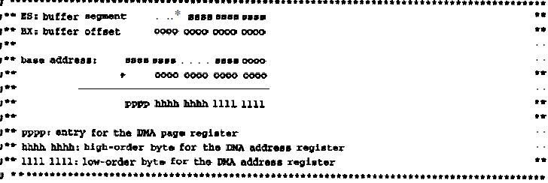
Asagidaki program kaskad baglanti olan yapida slave’in channel 2’sini programliyor. Channel 2’ye floppy disc surucu bagli. Gerceklestirilecek olan transfer de floopy discten bellege dogrudur. Yani yazma transferidir. Ne kadarlik bir transfer gerceklestirilecek? Bir sector yani 512 bytes veri transfer edilecektir. 512 byte transfer etmek icin 511 yazmaliyiz. Kanal 2’nin adres kaydedicisine de bu verinin transfer edilecegi tampon bolgenin adresi sabittir. Bu bolgenin baslangic adresini koymamiz gerekir.
8088 de iki tane kaydedici vardir. (ES, BX) 8088 bellegi adreslerken bir segment ve offset mantigi vardir. ES = Extra segment register (segment adresi), BX = offset adresi. Yani 20 bitlik adres burda bize direct verilmemistir. Yani tamponun baslangic adresi sudur denilmemis. Bu iki kaydediciden mutlak adresi bizim uretmemiz lazim. Aynen 8088’in mantigina gore. 16 bitlik segment degerini 4 bit sola kaydiriyoruz ve ortaya cikan 20 bitlik degeri offset degeri ile topluyoruz. Ortaya cikan adres bizim mutlak adresimizdir. Bunu artik gidip 8237’nin kanal 2’sinin registerlarina programlayacagiz. Tabiki burdaki 16 biti adres kaydedicisinin icine koyacagiz geri kalan 4 biti ise sayfa kaydedicisinin icine koyacagiz.

Slide 40
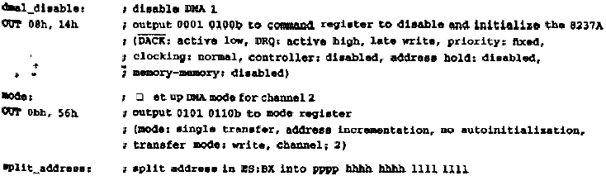
08 = Komut kaydedicisi. 08’in icine 14 degerini yaziyoruz. Iste karsi kalan degerler neyse sabir oncelik, compressed mode yok vs … COND biti 1. Yani cihazlardan gelen isteklere kapatiyor. Maske kaydedicisinden bagimsiz olarak ikinci bir yontem olarak dusunun bu sekilde yapiyor. Bellekten bellege transfer disable edilmis. Address hold da otomatik olarak disable onemi yok zaten. Bir kanali programlamadan once burda yapildigi gibi en azindan o kanali isteklere kapatmaniz gereklidir. 16 bitlik kaydedicilerini programlarken bunun 2 asamada olacagini soylemistik. Peki mesela biz birinci yariyi guncelledik fakat henuz 2. yariyi guncellememisken bu kanala bir istek gelirse (anlamsiz yari gitti ama anlamli yari gidemedi) bu durumda 8237 transferi direct baslatiyor halbuki yanlis adres degeri var orda. Bu yuzden kanali programlamadan once isteklerin disable edilmesi bittikten sonra da enable edilmesi her kanal icin gecerlidir.
0b = Mod kaydedicisi. 56 degeri bu kaydediciye gonderilir ve iste bu da belli ozellikleri programlar. Tekli transfer var mesela zaten sectorun transferinin tekli transfer oldugunu soylemistik. Channel 2 uzerinde bu setlemeleri yaptigimizi da son 2 bit ile belirliyoruz.
Artik sira az once bahsettigimiz 20 bitlik mutlak adresin uretilmesine geliyor bir sonraki sayfada.

Slide 41
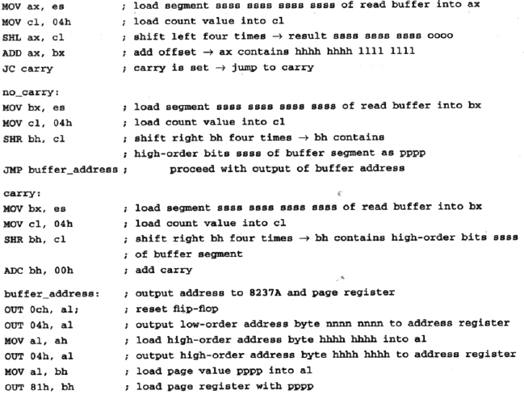
ES (16 bitlik segment adresi) ax’e kopyalaniyor yani aslinda bir yedegi aliniyor.
Cl’ye (cx genel amacli kaydedicisinin anlamsiz kismi / low) 04 degeri yazildi.
SHL = Shift Left, ax’in icerigini cl’nin icerigi kadar sola kaydiriyor. (4 bit sola kaydiriyor. Cl icerigi 4 bit cunku) dolayisiyla biz su an artik ax ile bx offset bilgisini toplayabiliriz.
ADD ax, bx ile de zaten bu toplama islemini gerceklestiriyoruz. Eger bu toplama sonucunda bir elde olusmussa eldeyi gidip anlamli 4 bite ekleyecem. Ve bu toplam sonucunda ortaya cikan yeni 4 bitlik verim benim yeni sayfa kaydedicim olacak eger elde biti yoksa zaten 4 bit direct olarak sayfa kaydedicisine gidecektir. Ve tabiki diger 16 bit de ax degeri icinde tutuluyor ve bu deger artik adres kaydedicisine yazilacak olan hazir degerdir. JC carry eger bir onceki islemden elde cikmissa no_carry etiketini atla demek oluyor.
Elde olusmadigini varsayip gerceklesen islemlere bakalim. Bx offset icerisine es’yi yaziyoruz. Offset kayboluyor burda fakat kaybolmasi sorun degil cunku biz offset degerini zaten toplama yaparken kullandik baska bir yerde kullanmayacagiz artik bu degeri. Cl’nin icerisine 04 degerini yaziyor ve bh’nin icerigini 4 bit saga kaydiriyor. (SHR – Shift right) Segment adresinin en anlamli 4 biti var bunu ben direct sayfa kaydedicisinin icerigine yazabilirim. Toplamadan bir elde geldigini ve carry’ye atladigini dusunursek.
← Sol yanda
Ilk 3 satir elde olmayandakiyle ayni tek fark ek olarak segment adresinin en anlamli 4 bitine 1 elde eklemektir. ADC = Add with Carry. Virgulun sol tarafi ile sag tarafi toplanir ve elde biti eklenir. Ikinci kisim ozellikle 0 secilmis. Nihayetinde bu bh’ye 1 ekler ve nihayi sonuc yine bh’nin icinde tutulur. Iki durumda da sayfa kaydedicisine yazilacak olan 4 bit bh’nin icerisinde bulunur. JMP jump yapar atlar yani siradaki kodlari. Artik verilerin yazilacagi mutlak adresimizi elde ettik. Simdi gidip bunu channel 2’nin registerlarina programlayacagiz.
OUT 0c, al ile slave’e reset flip-flop flop gonderiyorum.
OUT 04, al ile kanal 2’nin adres kaydedicisine al’yi yani ax’in anlamsiz 8 bitini yaziyor.
MOV al, ah ile ah’nin icerigi al’nin ustune yaziliyor bunun yapilmasinin tek izahi onceki yapilan ise zaman taninmasi denebilir.
OUT 04h, al ile bu sefer de az once al’nin uzerine yazdigimiz aslinda ax’in anlamli 8 bitini adres kaydedicisine gonderiyoruz. Bu sekilde adres kaydedicisi tamamen programlanmis oldu.
Al’nin icine bh’yi yaziyoruz. Bh = sayfa kaydedicisine yazilacak 4 bit (0000 PPPP).
OUT 81, bh ile de kanal ikinin sayfa kaydedicisine bh degerini yaziyoruz.

Slide 42
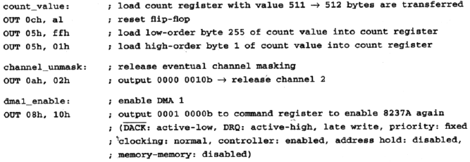
Simdi artik sayac kaydedicisini programlayacagiz. Tabiki sayac kaydedicisinin icerigine ne yazilacak? 512 byte transfer gerceklesecegi icin 511 yazilacak.
OUT 0ch, al ile yine slave’e reset flip-flop gonderiyoruz. Sayfa kaydedicisine yazarken resetlemeye gerek yok bunu sadece 16 bitlik registerlar icin yapiyoruz.
OUT 05h, ffh ile once 511 byte degerinin hexa karsiliginin anlamsiz kismini channel 2’nin sayac kaydedicisine gonderiyoruz. (511 = 01ff)
OUT 05h, 01h ile 511’in anlamli yarisi sayac kaydedicisine gonderiliyor. Boylelikle sayac kaydedicisini de programlamis oluyoruz.
Simdi en basta disable ettigimiz kanalimizi tekrar enable edecegiz fakat bunu kanal maske kaydedicisiyle farkli dusunmemiz gerektigini soylemistik. Bu yuzden OUT 08h, 10h ile kanali enable ediyoruz. (Sadece COND biti 1’di en basta simdi onu 0 yapiyoruz). 08 komut kaydedicisi. Enable disable islemi kanal maskelemesi uzerinden yapilmiyor yani enable disable etmeyi kanallari maskeliyor veya kaldiriyor demek degil !!!
Bu islemden once ise kanal ikinin maskelenip maskelenmediginden de emin olmak istiyor. 2 sini ayri mekanizma olarak dusunun ve bu sekilde yapin.
Ilk gonderdigimiz komutta tum kanallari disable etmek yerine COND bitini 0 verip sadece kullanilacak kanali maske kaydedicisini programlayarak maskelerdik en sonda da kanalin maskesini kaldirirdik yani tum kanallari disable etmezdik. Bu da olabilirdi.

